Slide 1
Режим работы :
с понедельника по пятницу
с 07.00 до 19.00

Slide 2
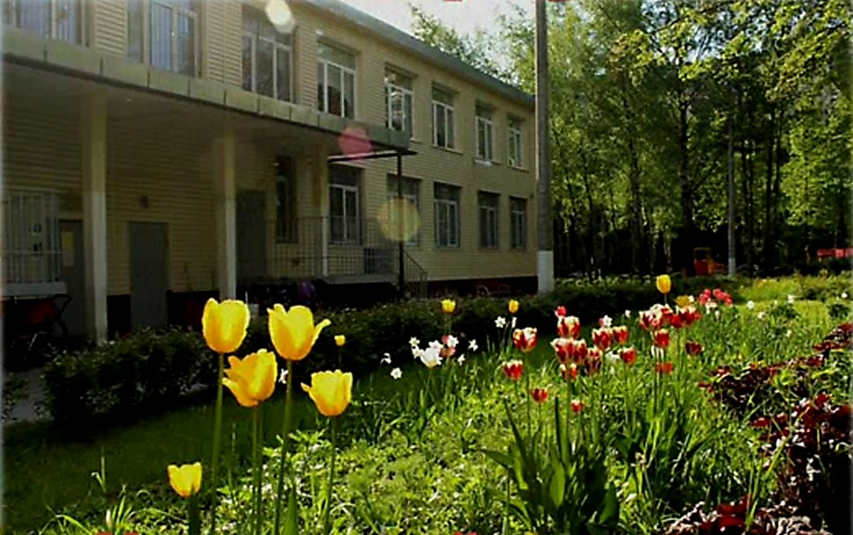
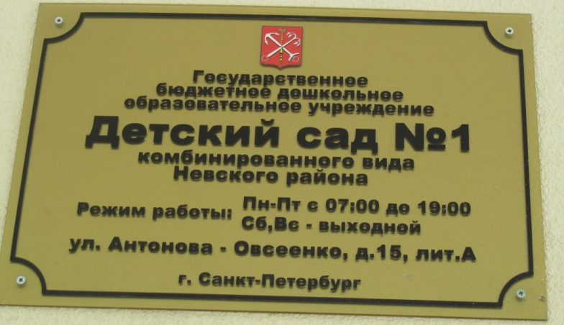
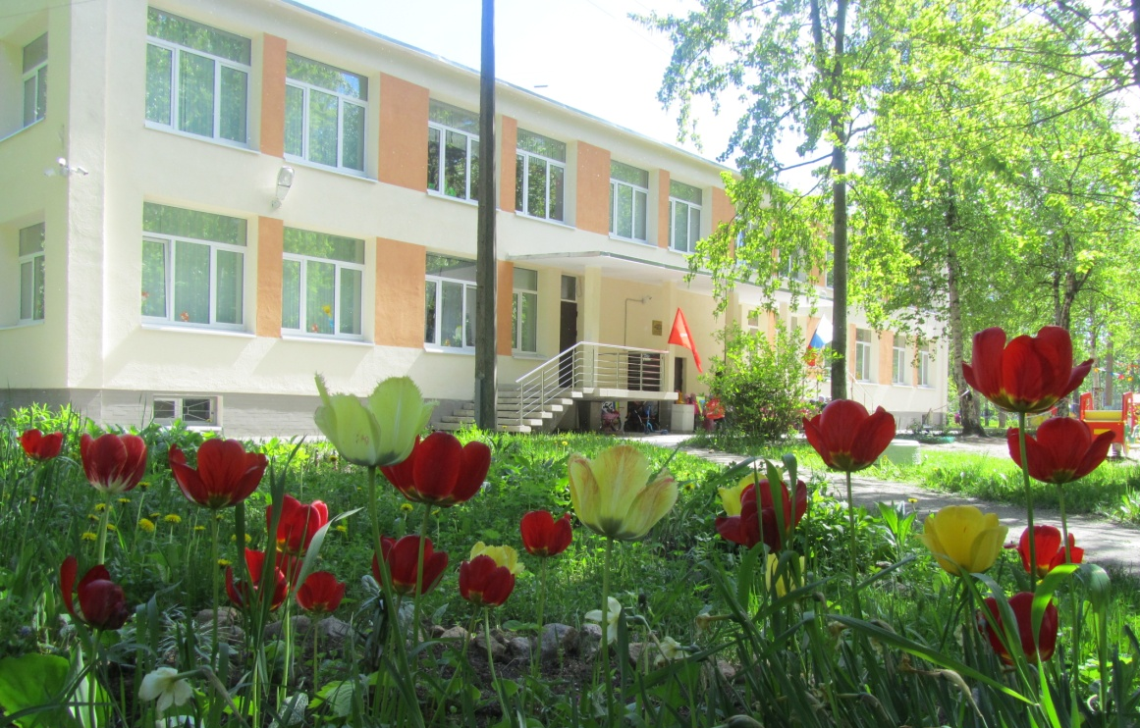

Slide 3
У нас работают группы:
1.Общеразвивающей
направленности
2.Для детей с нарушением
речи (с 5 до 7 лет
на ул. Антонова-Овсеенко 15А)
Дополнительные образовательные услуги: «Ступеньки к школе», «Развивающие игры», «Рукоделие», «Изостудия», «Петербурговедение», «Футбол», «Баскетбол», «Хор», «Танцевальный микс» и другие

Slide 4
Ольга Германовна Коданева
Заведующий ГБДОУ детским садом № 1 комбинированного вида
Невского района Санкт-Петербурга,
педагог дошкольного воспитания, психолог, преподаватель психологии

Slide 5
Нина Львовна Веревкина
Заместитель заведующего
по УВР.
Закончила РГПУ
им. А.И. Герцена,
преподаватель дошкольной педагогики и психологии, менеджер дошкольного образования
телефон: 573-98-02

Slide 6
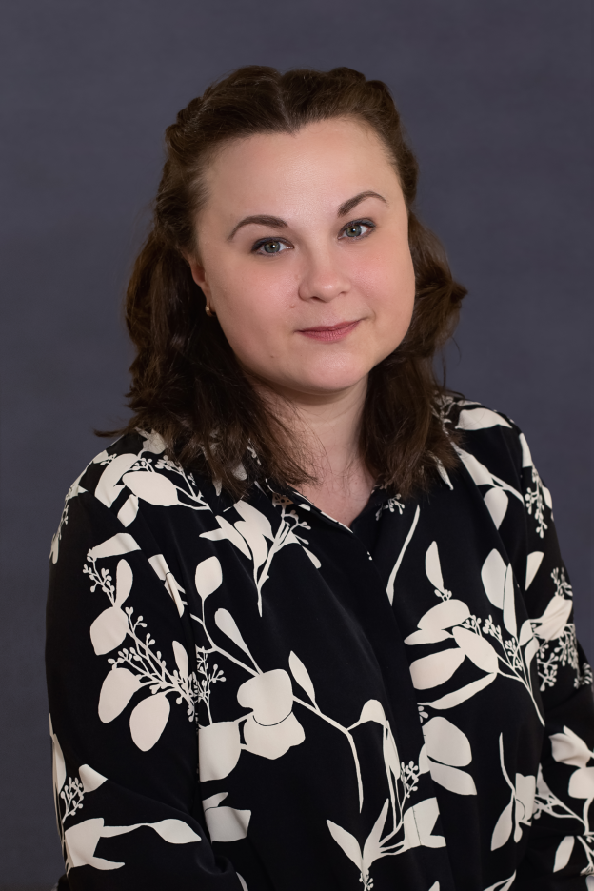
Светлана Викторовна Фролова
Старший воспитатель.
Закончила КГПУ
Учитель, специалист по дошкольному воспитанию. Педагог дополнительного образования детей и взрослых
телефон:588-46-30

Slide 7
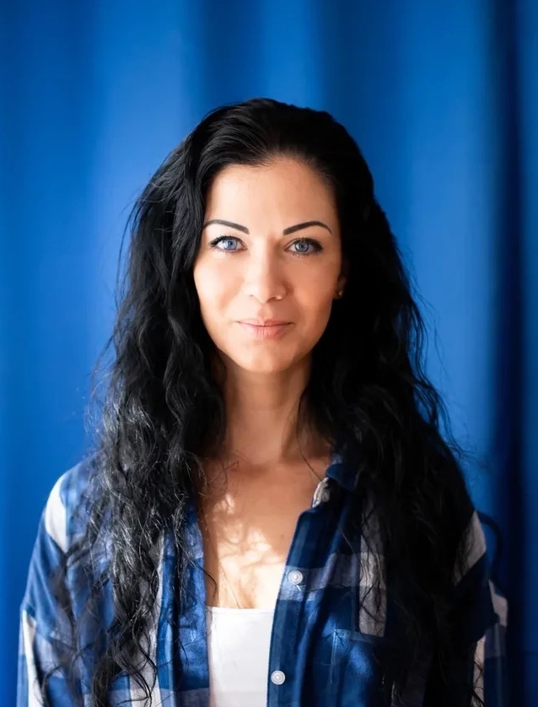
Екатерина Александровна Панкова
Документовед
администратор
платных услуг
телефон: 573-98-01

Slide 8
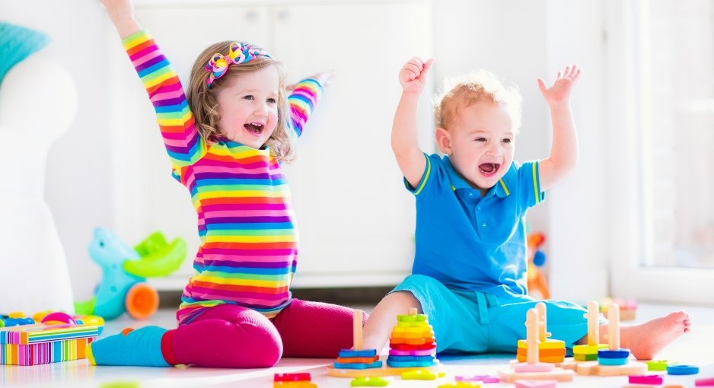
Цель нашей работы: Гармоничное развитие каждого ребенка! Нравственное, эстетическое. физическое и интеллектуальное развитие! Развитие индивидуальных особенностей и талантов.

Slide 9
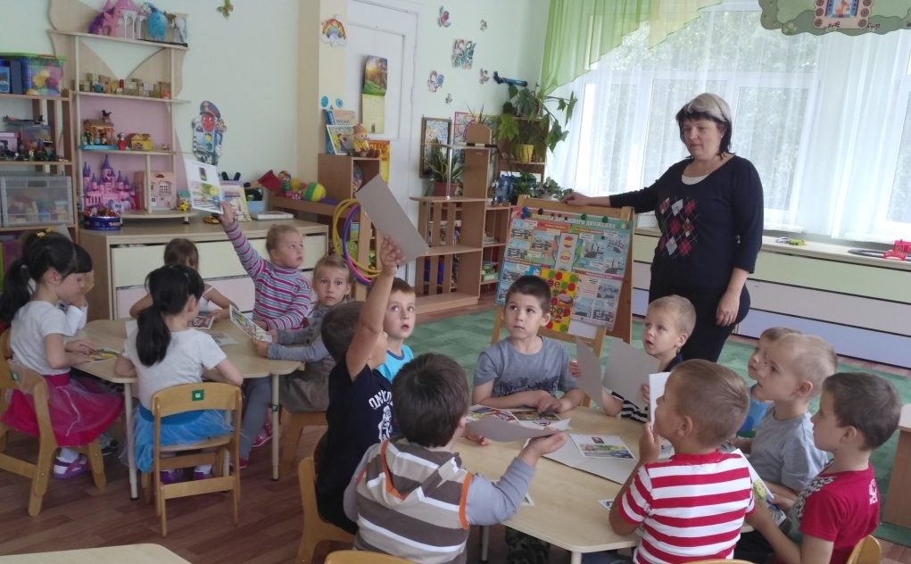
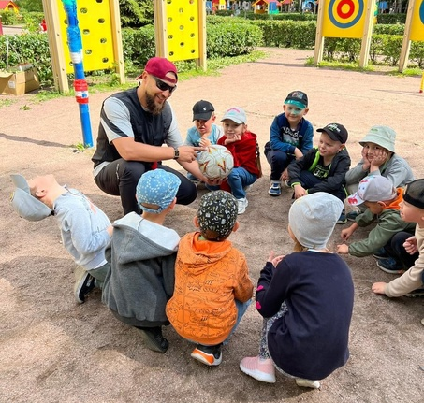
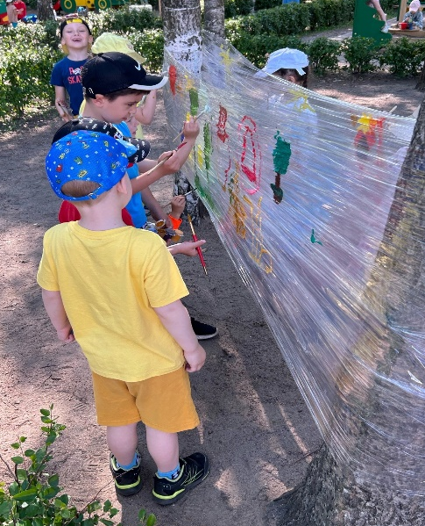
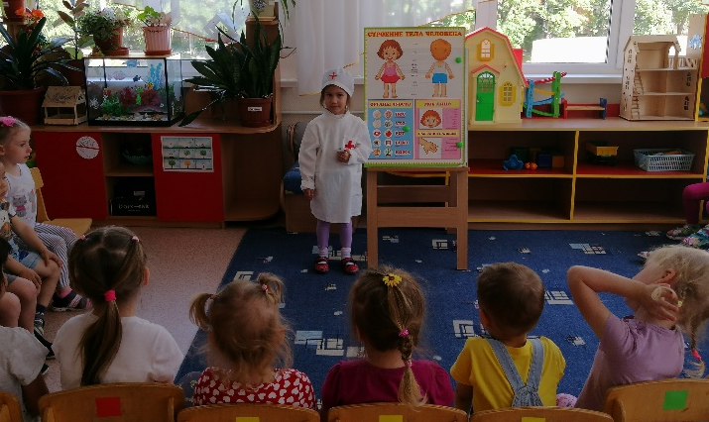
Все занятия с детьми проходят только в интересной игровой форме. Малышей ждет чтение художественной литературы, заучивание стихов, песен. Знакомство с классической музыкой, с русскими народными и др. музыкальными инструментами. Освоение культурно-гигиенических навыков.

Slide 10
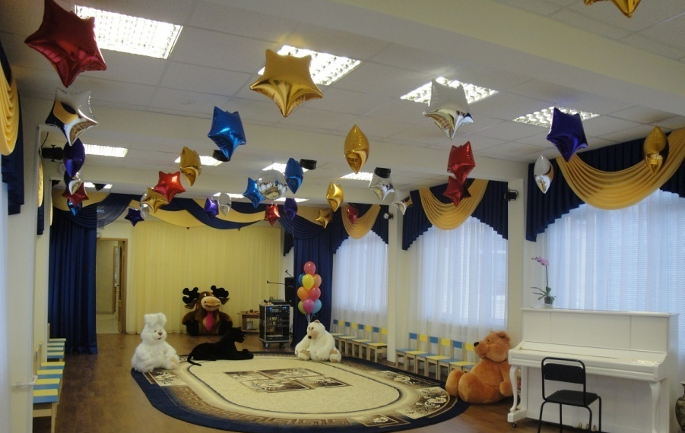
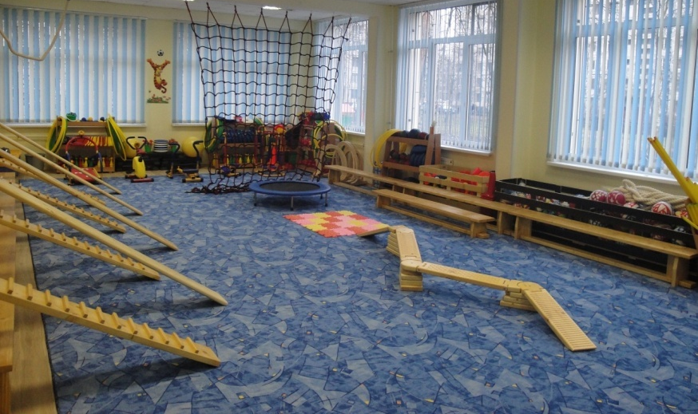
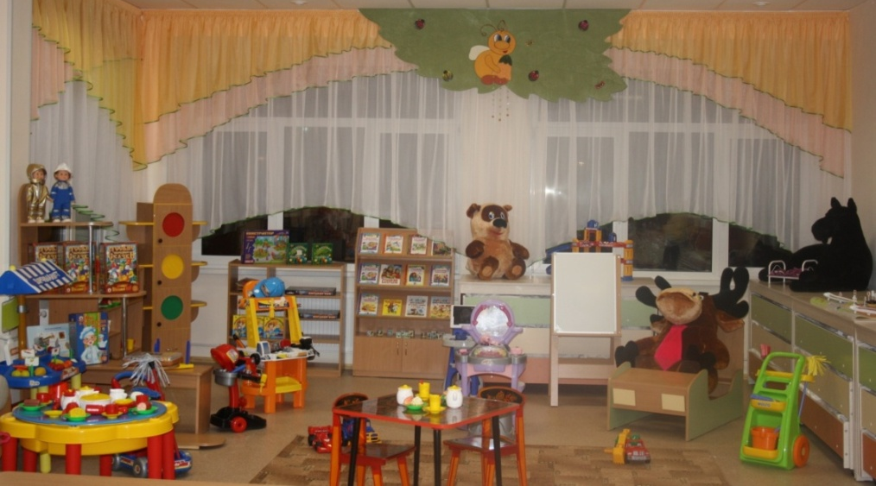
Наш детский сад оснащен современной и красивой мебелью, развивающими играми и методическими материалами

Slide 11
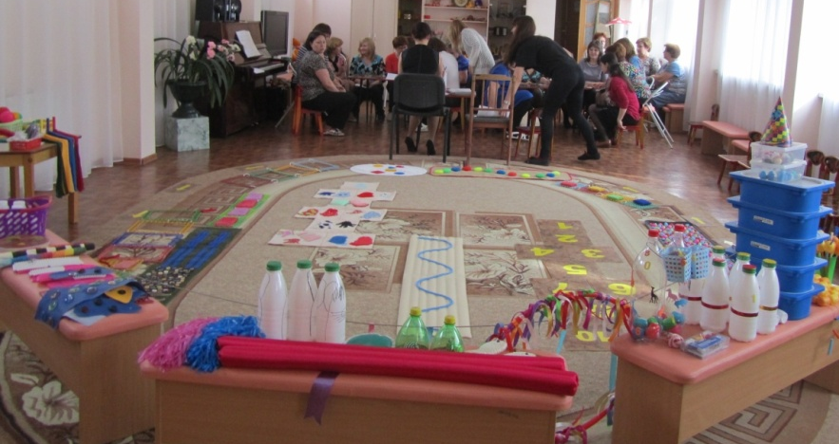
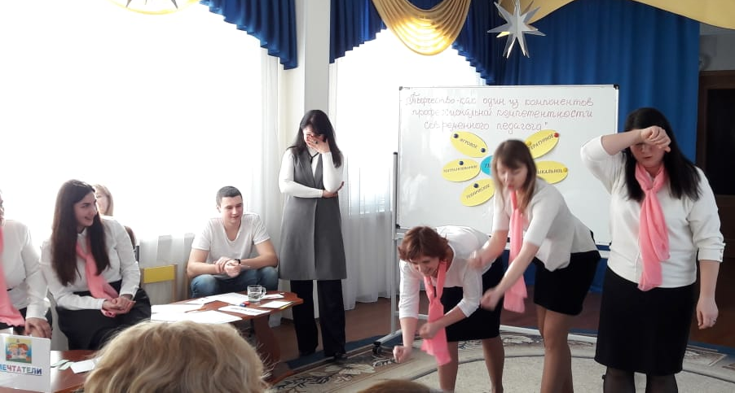
Вас ждет дружный творческий коллектив педагогов, которые сделают пребывание вашего ребенка в детском саду увлекательным и познавательным!
В своей работе наши педагоги пользуются новейшими методиками и разработками

Slide 12
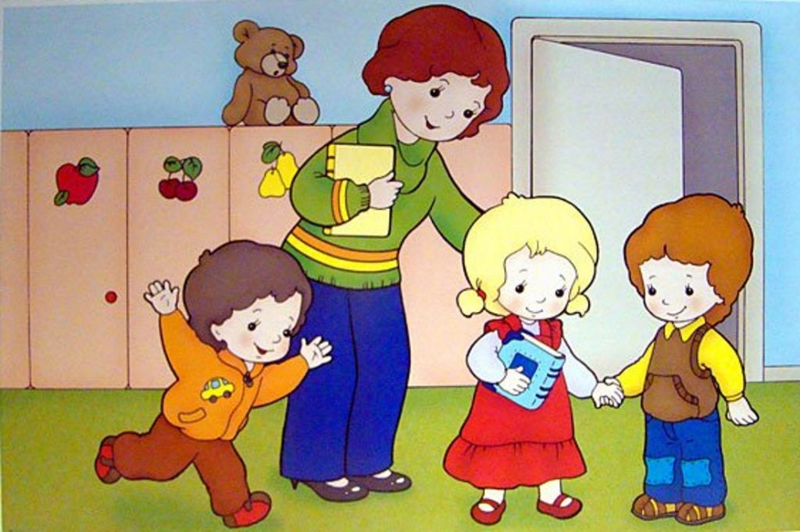
Прием детей в детский сад до завтрака с 7.00 до 8.30 Когда Вы привели и раздели ребёнка, необходимо завести его в группу. Воспитатель не может оставить детей в группе одних и выйти в раздевалку, чтобы встречать каждого малыша!

Slide 13
Занятия
начинаются
в 09.00
(опоздавшие
отвлекают воспитателя).
Сбивается режим,
затягивается адаптация!

Slide 14
Ответственность родителей
1. Ребенок переходит под ответственность воспитателя только в момент передачи его из рук в руки родителями и таким же образом возвращается под ответственность родителей обратно.

Slide 15
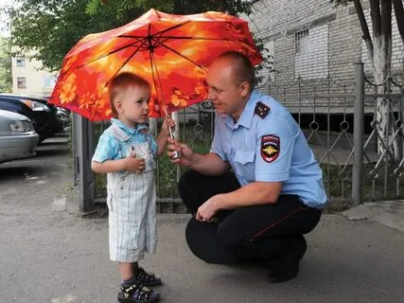
2. Если родители приводят ребенка раньше официального начала работы детского сада и оставляют его перед закрытой дверью – родители нарушают свои обязанности, так как до прихода воспитателя ребенок еще не находится под ответственностью сотрудников детского сада.

Slide 16
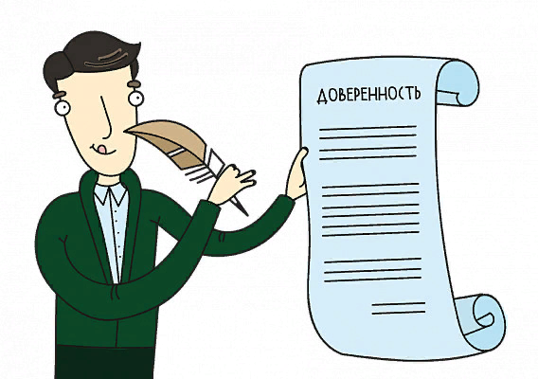
3. По окончании рабочего дня в детском саду воспитатель имеет право передавать ребенка только Родителю, законному представителю или доверенному лицу, указанному в заявлении старше 18 лет.
Законными представителями не являются:
БАБУШКА, ДЕДУШКА,ТЁТЯ, ДЯДЯ, НЯНЯ, МАМИНА ПОДРУГА, БРАТ18+, СЕСТРА 18+
Родителям необходимо оформить доверенность на этих людей!

Slide 17
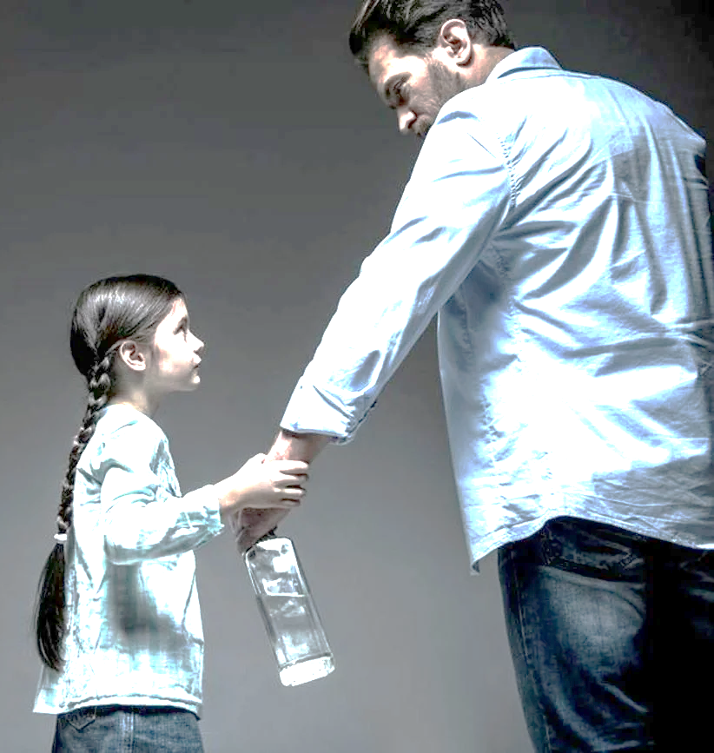
4. В случае опасности, грозящей ребенку со стороны забирающего взрослого (нетрезвое состояние, проявление агрессии и т. д.), воспитатель имеет право не отдать ребенка. Немедленно сообщить в полицию.

Slide 18
Родители, забирающие ребёнка
позже установленного договором времени, нарушают свои обязательства перед детским дошкольным учреждением.
В случае задержки, родитель обязан позвонить и сообщить, где он находится и когда заберет ребенка.
Данная ситуация плохо сказывается на эмоциональном состоянии ребёнка.
Психологи советуют забирать ребенка, по возможности, по следующей схеме:
Первая неделя пребывания – 2 часа в день
Вторая неделя – ребенок находится в ДОУ до дневного сна
С третьей недели ребенка начинают оставлять на дневной сон и забирают сразу после полдника. Далее ребенка оставляют в ДОУ на целый день.
Малышей рекомендуется забирать в 16.00-17.00, т.к. ребенок устает от большого коллектива.

Slide 20
Первые дни ребенок может чувствовать себя одиноким среди чужих взрослых и детей, переживать по этому поводу. И это совершенно нормально. При регулярном посещении детского сада, ребенок адаптируется быстрее и с радостью пойдёт в группу.

Slide 21
Для ребёнка детский сад- это новый мир! Наша с вами общая задача сделать так, чтобы ребенку было комфортно в детском саду! Чтобы адаптация прошла легко и быстро!

Slide 22
Сказки для адаптации ребенка в детском саду
https://www.maam.ru/detskijsad/skazki-dlja-adaptaci-v-detskom-sadu.html
https://nsportal.ru/detskiy-sad/materialy-dlya-roditeley/2021/10/27/skazki-dlya-malyshey-v-period-adaptatsii-k-dou
https://www.maam.ru/detskijsad/v-detskii-sad-bez-slyoz-chto-nuzhno-znat-roditeljam-o-periode-adaptaci-1383967.html

Slide 23
Игрушка из дома или
«Коробочка радостей».
Такая коробочка поднимет настроение робким застенчивым детям.
Родители дома с ребенком в такую «радостную коробочку» складывают небольшие вещи, которые любит их ребенок, и приносят ее в детский сад.
Ребенок в любую минуту может взять эту коробочку, потрогать ее содержимое и почувствовать себя дома.

Slide 24
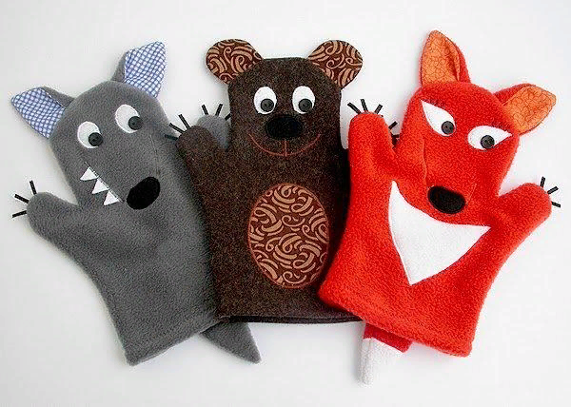
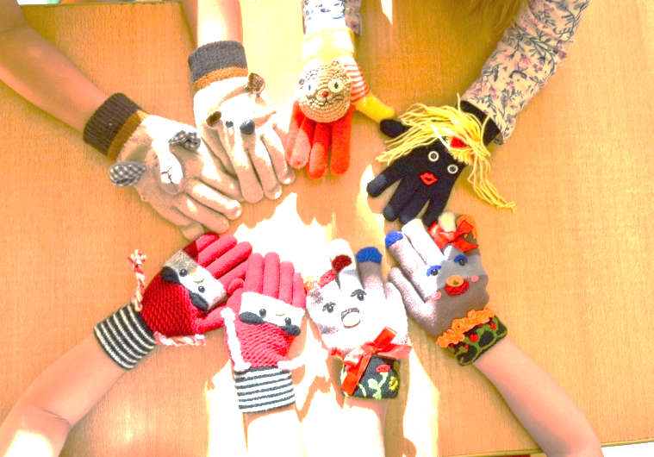
Как узнать у ребенка что его беспокоит в период адаптации?
«Разговор с игрушкой»
Мама помогает ребенку выразить свое эмоциональное состояние, переживания по поводу пребывания в детском саду.
Мама надевает на руку перчаточную игрушку. На руке ребенка тоже перчаточная игрушка. Мама прикасается своей игрушкой к игрушке ребенка, гладит ее, щекочет, при этом спрашивает: «С кем, мой зайчик, подружился в детском саду, как зовут его друзей, в какие игры они играли». Используя образ игрушки, перенося на него свои переживания и настроения, ребенок скажет вам, что же его тревожит.

Slide 25
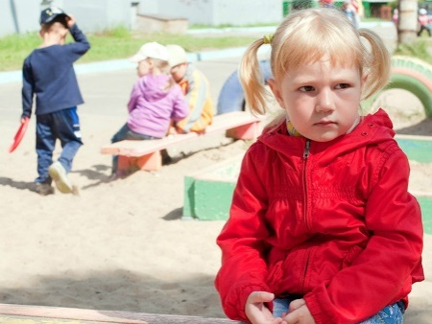
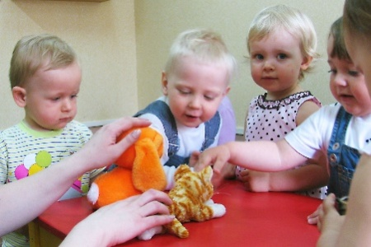
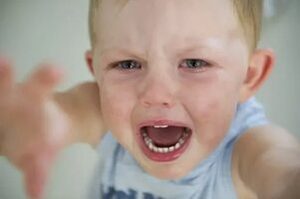
Степени адаптации малышей к детскому саду
Легкая адаптация, при которой отрицательное эмоциональное состояние ребенка длится недолго. И в течение 2-3 недель по мере привыкания к новым условиям все нормализуется.
Адаптация средней тяжести нормализуется более медленно и на протяжении первого месяца ребенок болеет, как правило, острыми респираторными инфекциями.
Тяжелая адаптация, когда эмоциональное состояние нормализуется очень медленно (иногда несколько месяцев).

Slide 26
Советы родителям
Утренний прием: придумайте и используйте каждый день систему прощальных знаков (воздушный поцелуй, поцелуй в кармашек, прощание рукой, мизинчиками и т.д.);
При этом важно! Уходите быстро, не задерживайтесь, не оборачивайтесь – так малышу буде проще отпустить Вас. Не бойтесь разлуки с ребенком, тогда и он легче будет ее переживать.
Во время прощания демонстрируйте хорошее настроение, чувствуйте себя уверенно, общайтесь с ребенком только доброжелательным тоном.
Дома создайте теплую, доброжелательную обстановку.

Slide 27
А что вы говорите ребёнку перед первым посещением детского сада?

Slide 28
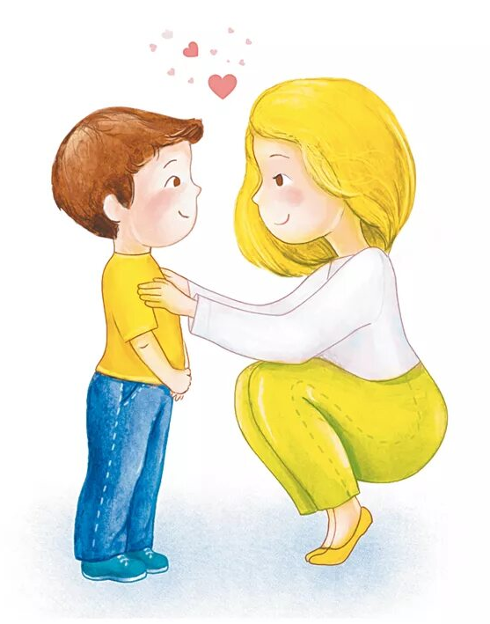
Что говорить детям перед посещением детского сада
Малышу накануне лучше рассказывать, что он пойдет в садик: «Там много ребяток и ты будешь с ними играть. Играть в мячик, в кубики, рисовать. Тебе будет очень весело и интересно! А еще там будут две добрые тети, которые тоже будут играть с тобой и с ребятками».
«…хочешь на занятия? вот садик тоже самое - там и занятия, и ребятишек много». Любит рисовать: «там рисовать будете, лепить, гулять….» перечислить все что любит.
«Мне НУЖНО идти на работу, НО я обязательно за тобой ВЕРНУСЬ». Тут важно сказать когда вернетесь, дать ориентир (доступный ребенку). В качестве ориентира: «когда ты будешь гулять, после того, как пообедаешь, когда поспишь, когда загорятся фонари и т.д.».
«Пока ты будешь в садике, за помощью можешь обратиться к воспитателю (назвать имя). Она добрая и с удовольствием тебе поможет».
Включить ритуал прощания. Например, поцелуй в ладошку: « Если тебе будет грустно, вот тебе мой поцелуй, он поможет тебе справиться».
«Желаю тебе научиться чему-нибудь интересному. Когда я приду за тобой, ты мне покажешь или научишь».
«Мне жаль, что сейчас мне надо на работу, и я уже жду, когда вернусь за тобой в детский сад". Обязательно заканчивайте на позитивной ноте: "Я тебя очень люблю. Мы скоро опять обнимемся!"

Slide 29
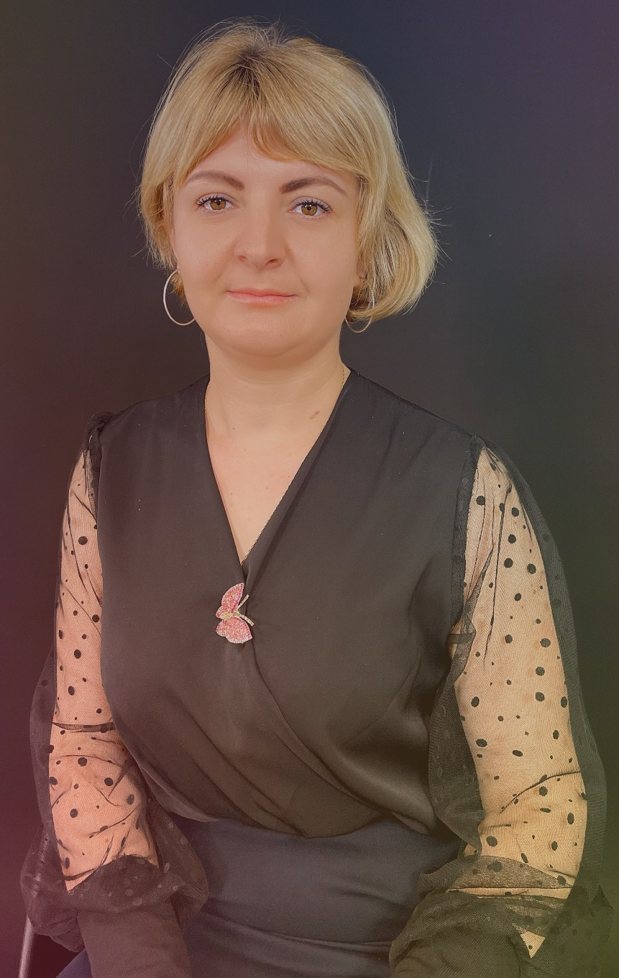
Анастасия Игоревна Форофонтова
Высшее образование по специальности специальная психология

Slide 31
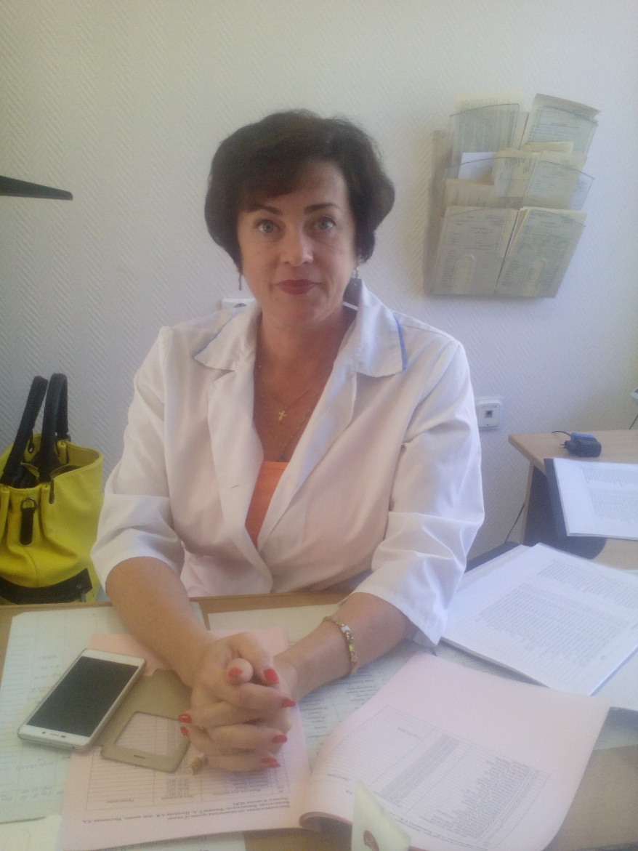
Ольга Павловна Донцова старшая медицинская сестра 573-98-00 Искровский, д. 6, к.7 588-81-58 Антонова-Овсеенко, д.15

Slide 32
Телефоны медицинского кабинета 1 корпус: ул. Антонова-Овсеенко 15-А; тел. 588-81-58 2 корпус: Искровский пр. 6-7; тел. 573-98-00

Slide 33
Ситуация, когда ребенок до сада болел редко, а как пошел, начал регулярно, знакома многим родителям. Почему так происходит? Сколько длится адаптация детей к внешней среде и как долго формируется иммунитет?
Дети, которые ходят в сад, действительно часто болеют ОРВИ. Это абсолютно нормальное явление. Оно связано с незрелостью иммунитета, и с появлением большого количества контактов с новыми вирусами-возбудителями. Такой контакт «тренирует» иммунитет и обычно не опасен.
Так происходит потому, что ребенок из практически тепличных условий семьи попадает в мир с большим количеством незнакомых микробов. И иммунной системе необходимо время, чтобы научиться справляться с возбудителями болезней.
Если мать с малышом вели активный образ жизни и мама разрешала ему полоскаться в луже, знакомиться с домашними животными, то к садику ребенок успевает потренировать иммунную систему. Такие дети болеют реже.
По словам доктора, если ребенок в первый год посещения детского сада
8 - 12 раз болеет ОРВИ с повышением температуры - это нормально.

Slide 35
На основании п. 9.5 санитарно-эпидемиологических правил СП 3.1.2951-11 «Профилактика полиомиелита в постсертификационный период» дети, непривитые против полиомиелита изолируются от привитых оральной поливакциной (ОПВ) детей в течение последних 60 дней, путем перевода в другие группы, не соответствующие возрасту и возрастным показателям развития (выписка из Положения о порядке приема, перевода, отчисления воспитанников)

Slide 38
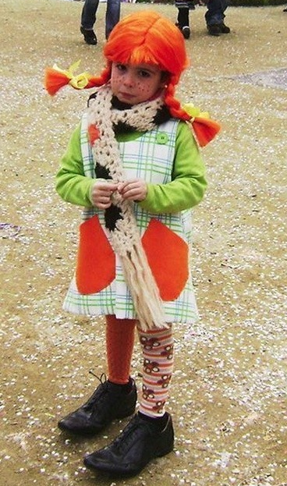
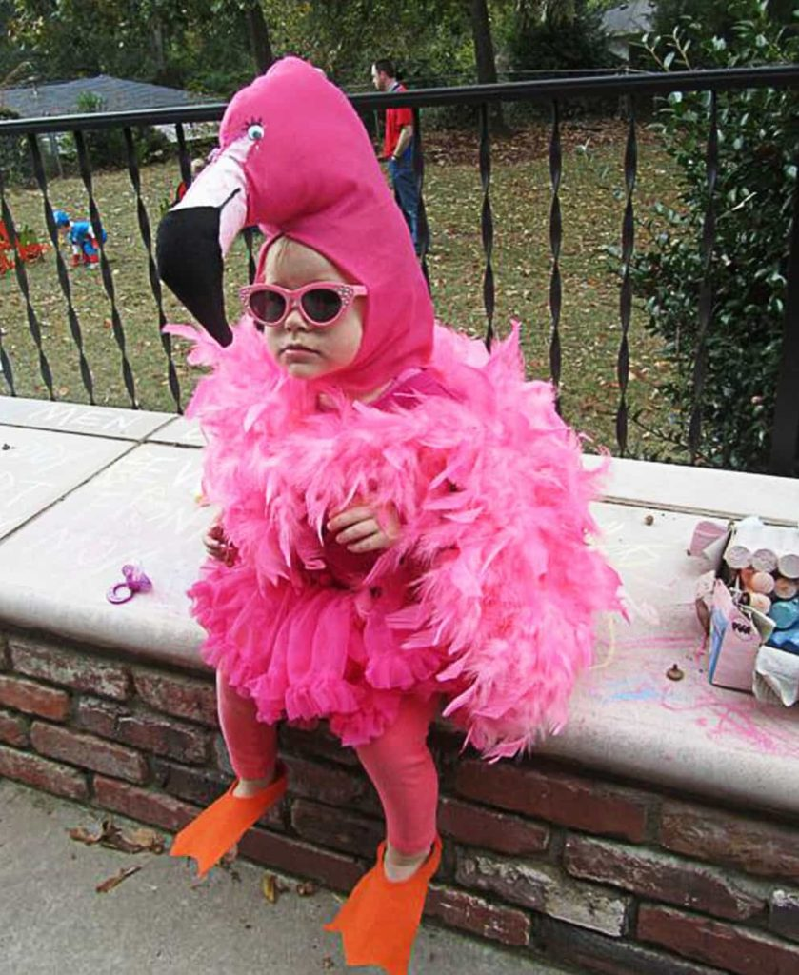
Одежда для детского сада должна быть опрятная, удобная для движений ребёнка и для его одевания персоналом!

Slide 39
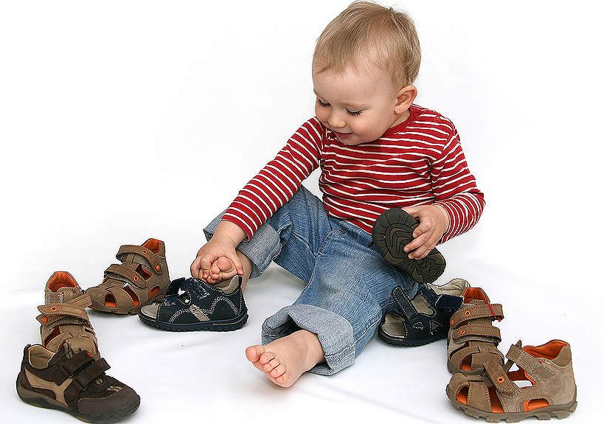
Обувь для детского сада
Сменная обувь для группы — это могут быть текстильные или кожаные туфли или сандалии без шнурков! Они должны быть ребенку по размеру, должны быть удобными и иметь хорошую вентиляцию, т.к. ребенок проводит в этой обуви практически весь день!
Для физкультурных занятий легкие кеды, тапки на светлой подошве.
Для музыкальных занятий чешки.
Для прогулок — уличная обувь по погоде.
Помните, сменная обувь для группы нужна даже летом!

Slide 40
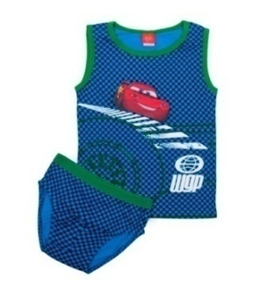
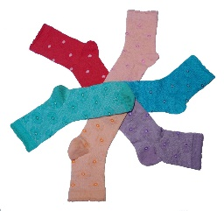
Какая одежда понадобится ребенку в детском саду?
Нижнее белье — трусы и майка; колготки; носочки; футболки с коротким рукавом; футболки, либо кофты с длинным рукавом; шорты, штанишки, юбка, сарафан или платье (нужное выбрать согласно полу ребенка); теплая кофточка;
Пижама (в холодное время года штанишки + кофта с длинным рукавом, в теплое шортики и майка или футболка);
Одежда для прогулки по погоде;
Одежда для занятий спортом — темные шорты или штаны, белая футболка и носки.
Праздничная\нарядная одежда для утренников.
Платок, влажные салфетки, резинки для девочек, расческа, нагрудник или фартук для еды и творческих занятий
Сменная одежда (запасная):
Трусы, футболка(майка), колготки, носки.

Slide 41
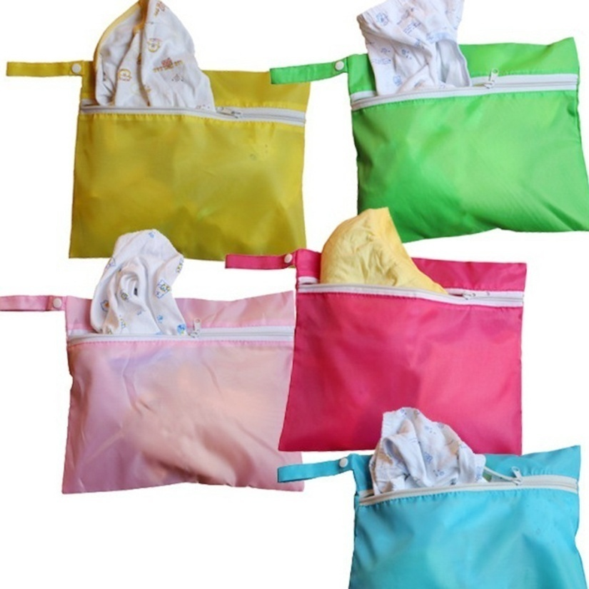

Slide 43
Первые праздники

Slide 44
Дни рождения и праздники. Воспитатели детского сада поздравляют именинников веселыми песнями и хороводами. Сладости в детском саду не допускаются, поскольку могут оказывать аллергические реакции, провоцировать отравления и расстройства.

Slide 46
Эталон восприятия мира для ребёнка-
это родители!
Именно они формируют критерии добра и зла
для своих детей, понятия – что хорошо, а что плохо.
Поэтому их компетентность оказывается решающей для формирования подрастающего поколения

Slide 47
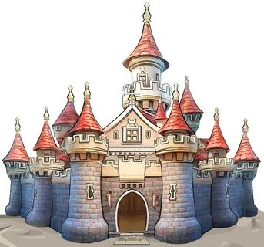
Дошкольное образование ребёнка можно сравнить с закладкой фундамента огромного здания. От того, насколько прочна будет основа, зависит успех всего строительства. Почему нужно посещать детский сад без пропусков. 1.Каждый пропущенный день оставляет пробел в интеллектуальном и физическом развитии вашего ребенка! При регулярном пропуске занятий ребенок приходит на него "как в первый раз". Ему сложно сосредоточится, приходится заново включаться в процесс обучения, каждый раз привыкая к преподавателю, обстановке. При условии постоянных "прогулов" процесс обучения у ребенка не систематизирован, что приводит к отставанию от группы, потере у ребенка интереса к занятиям. Группа уже ушла намного вперёд, ребенок это видит и теряет интерес к обучению. Кому хочется быть худшим? Из-за незнания материала ребёнок боится ошибиться, становится неуверенным.

Slide 48
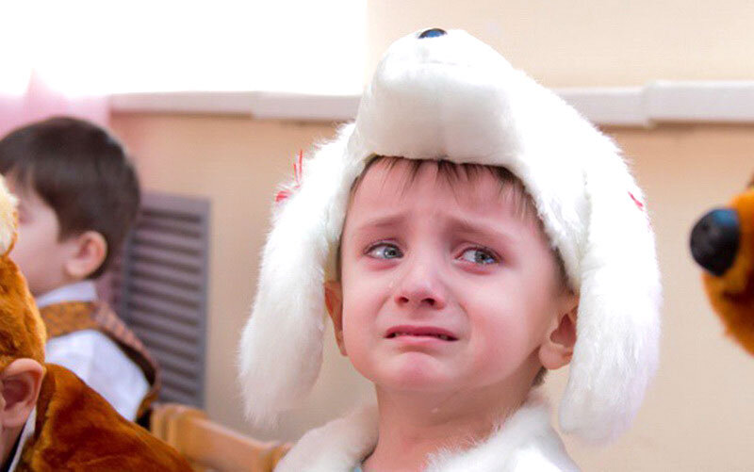
2. Дети, мало посещающие детский сад, не дают остальным двигаться вперед и учить что-то новое, так как приходится вновь повторять и разучивать пройденный материал.
3. Ребёнок, который пропускает музыкальные занятия в детском саду, попадая на музыкальный праздник, к которому он не готов, расстраивается, путается, нервничает, зачастую плачет, мешает остальным детям, которые старательно учили стихи, песни, танцы на протяжении долгого времени. Музыкальный праздник – это не только развлечение, готовясь к нему, малыши учатся сочетать удовольствие с выполнением обязательств, учатся совместной творческой деятельности, получают представление о том, что такое сценарии и правила, проявляют свои интересы и способности.

Slide 49
4. Один из немаловажных отличительных признаков воспитания в детском саду от домашнего-это режим в детском саду. В детском саду все подчинено заранее установленному распорядку. Очень важно соблюдать режим, поскольку это приучает к основам здорового образа жизни – своевременному питанию, сну, прогулкам на свежем воздухе. К тому же, навыки самостоятельности в жизни обязательно пригодятся.
5. Ещё одна задача, которую решает детский сад - социализация личности ребенка. Ребенок нуждается в общении с другими детьми, малыш учится жизни, коммуникативным навыкам, адаптируется к обществу, учится выражать свои мысли и не стесняться их высказывать на людях.
6. Ежедневное посещение детского сада, отсутствие пропусков, не имеющих уважительных причин, - основа формирования у ребенка чувства ответственности и первая ступень в формировании привычки быть дисциплинированным. Малыш должен быть уверенным в том, что выполняет ответственное дело, которое никак нельзя пропустить
Пожалуйста, не пропускайте детский сад без уважительной причины!

Slide 50
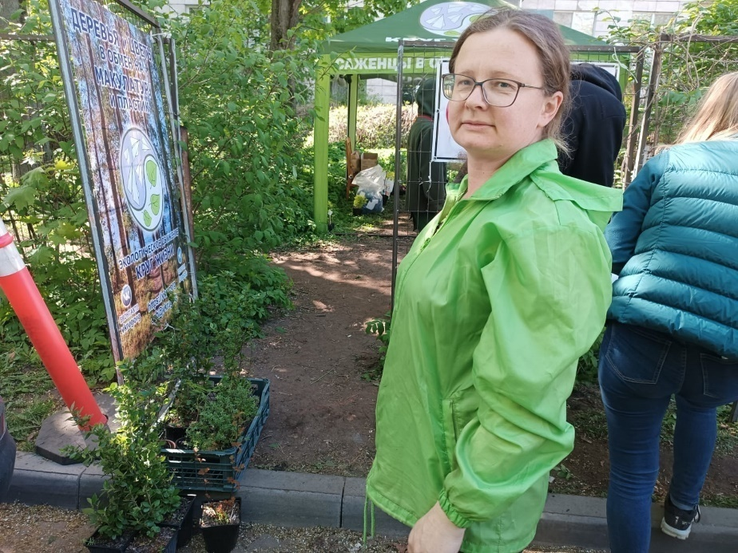
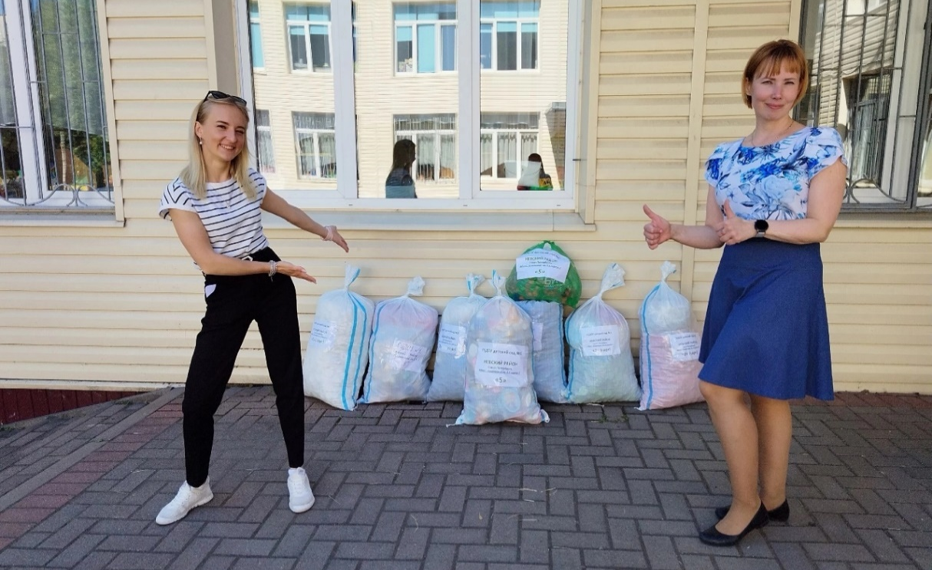
Ежегодно наш коллектив участвует в различных акциях

Slide 51
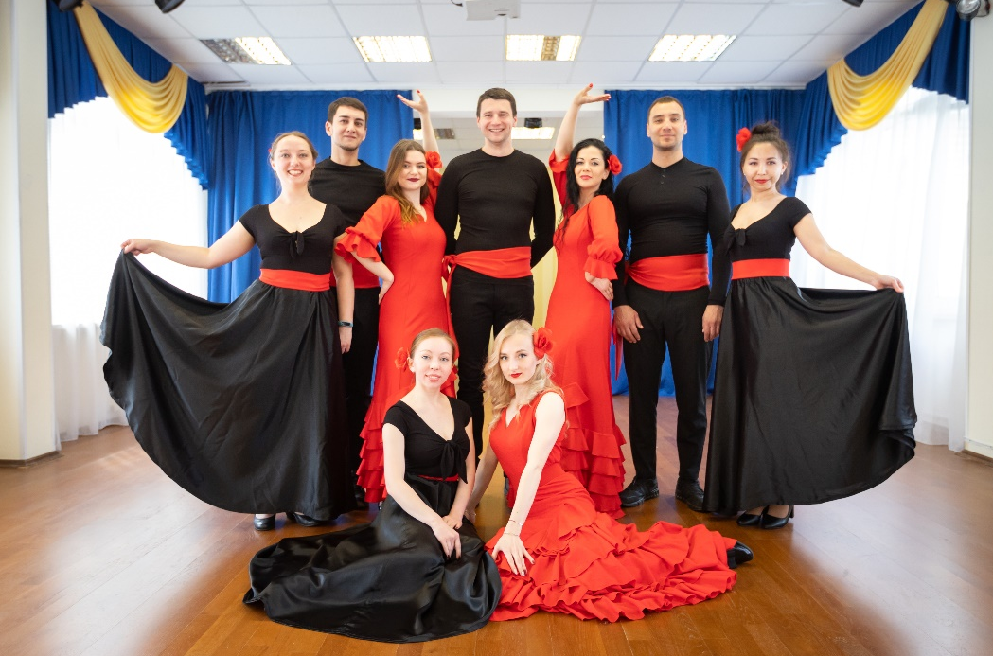
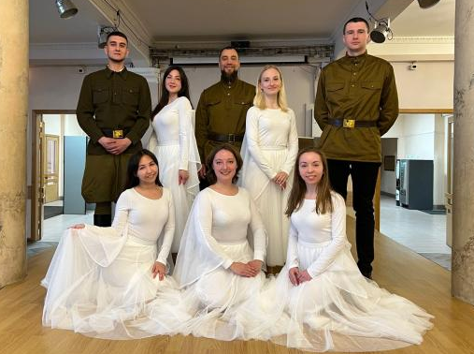
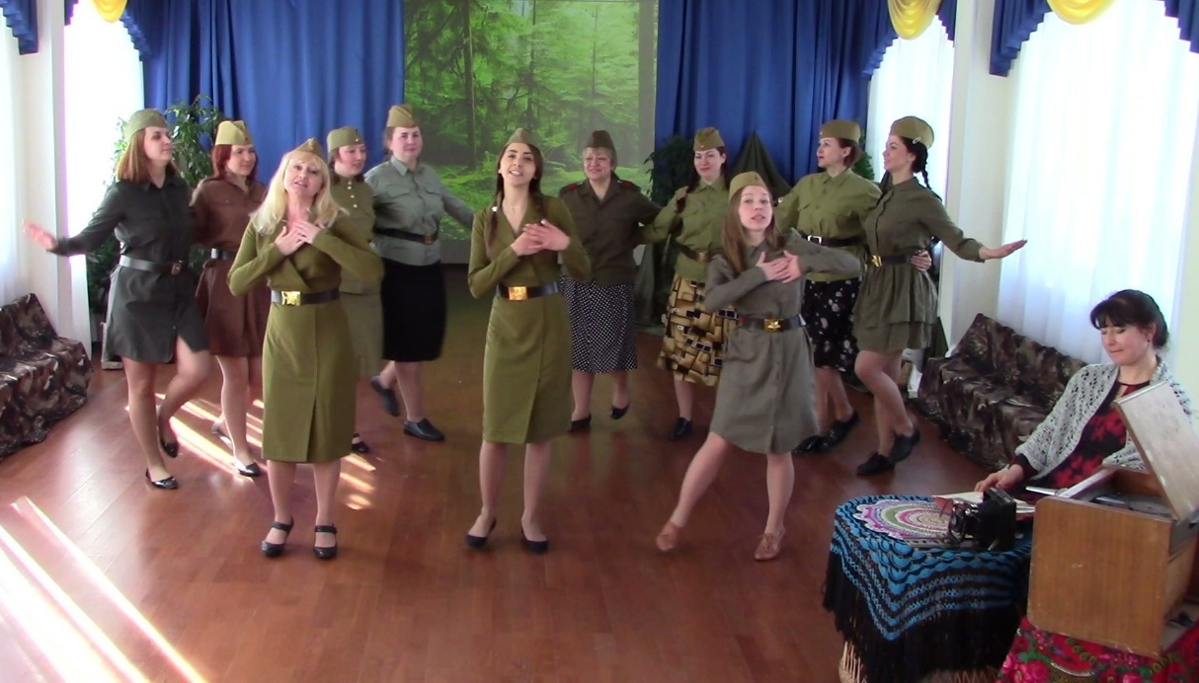
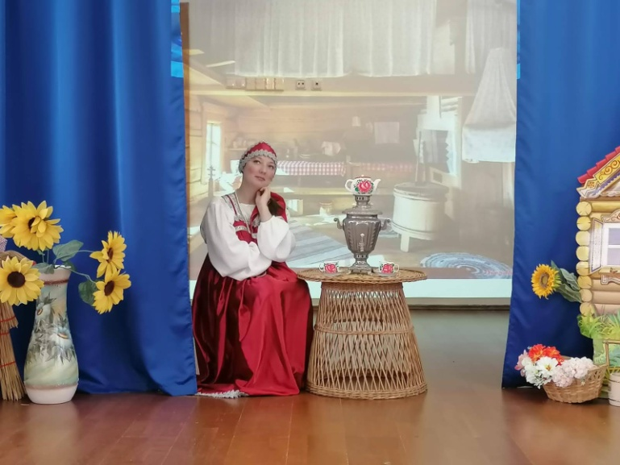
Творческих конкурсах

Slide 52
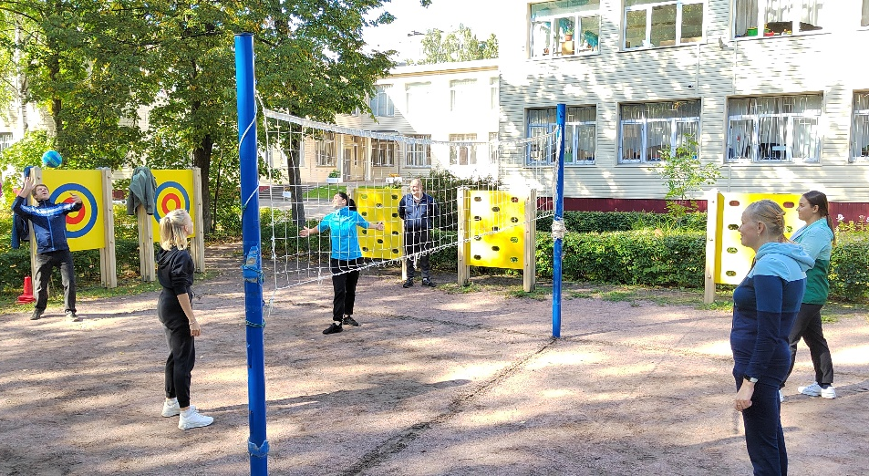
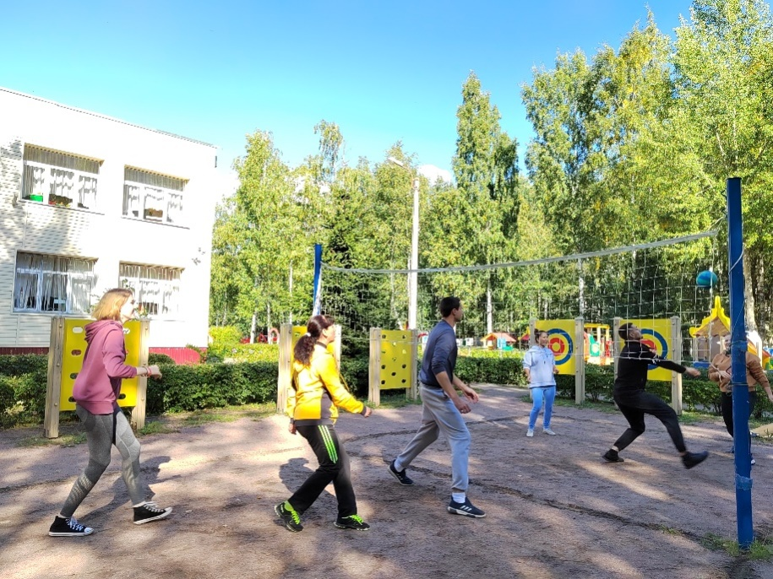
Спортивных мероприятиях: Играем в волейбол и сдаём нормативы ГТО

Slide 53
Мы стараемся сделать жизнь детей в детском саду интересной и разнообразной! Проводим совместные мероприятия с детьми и родителями: мастер-классы, квесты, дни здоровья, День матери, 23 февраля спортивный праздник с папами, Масленица, Зарницы и другие досуги и праздники.

Slide 54
Наши праздники

Slide 56
Минута славы

Slide 57
Масленица

Slide 58
День детского сада

Slide 59
День толерантности

Slide 60
Нравственно-патриотическое воспитание Ежегодно проводим мероприятия к памятным датам Великой Отечественной войны

Slide 61
Конкур чтецов «Разукрасим мир стихами»

Slide 62
Наши дети постоянно участвуют в различных конкурсах и занимают призовые места

Slide 63
Работа с родителями
Мы всегда рады, когда родители становятся нашими друзьями и помощниками! Вместе мы сможем сделать жизнь детей более насыщенной и интересной! (подготовка к праздникам, исполнение ролей, даже просто интересные креативные предложения, изготовление костюмов, исполнение декораций)

Slide 67
Субботники

Slide 68
Ранняя профориентация

Slide 69
Проект «Расскажи о главном» «Открывай страну»

Slide 70
Сотрудничество со школами

Slide 71
Группа VK ГБДОУ детский сад №1комбинированного вида Невского района г. Санкт-Петербурга
Сайт ГБДОУ детский сад №1комбинированного вида Невского района г. Санкт-Петербурга

Slide 72
Спасибо за внимание!

